Slide 1
Доклад по химии на тему:
«Цемент»
Подготовил:
Ученик 9 «Б» класса
ГОУ СОШ № 599 г. Москвы
Контарев Станислав

Slide 2
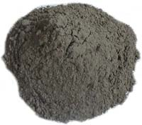

Slide 3
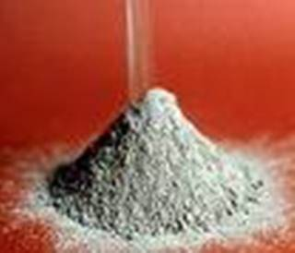

Slide 4
Разновидности цемента:
Водонепроницаемый расширяющийся цемент
Водонепроницаемый безусадочный цемент
Белый портландцемент
Белый цемент
Гидрофобный цемент
Глиноземистый цемент
Магнезиальный цемент
Пластифицированный цемент
Портландцемент
Пуццолановый цемент
Сульфатостойкий цемент
Тампонажный цемент
Цветной цемент
Шлаковый цемент

Slide 5
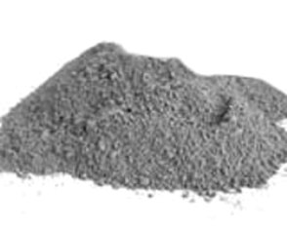
Водонепроницаемый расширяющийся цемент

Slide 6
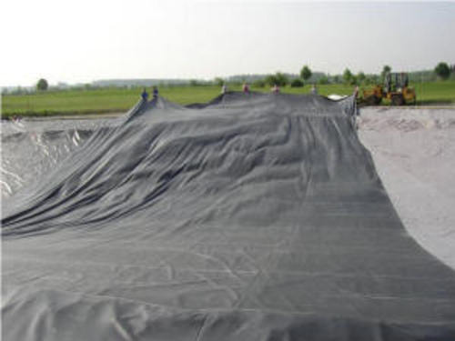
Водонепроницаемый безусадочный цемент
Быстротвердеющее и быстросхватывающееся вяжущее вещество, которое получают при помощи перемешивания глиноземистого цемента с полуводным гипсом и с гашеной известью

Slide 7
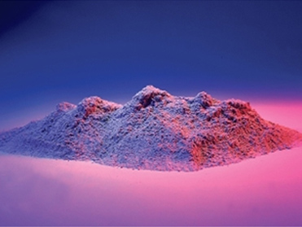
Белый портландцемент
Получаемый путем помола маложелезистого клинкера вместе с нужным количеством гипса

Slide 8
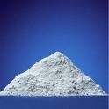
Белый цемент

Slide 9
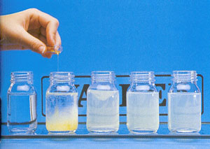
Гидрофобный цемент
Это портландцемент с гидрофобными добавками. Обычно в роли добавки выступают асидол, асидолмылонафт, олеиновая кислота, мылонафт, окисленный петролатум

Slide 10
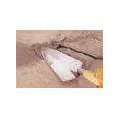
Глиноземистый цемент
Быстродействующий вяжущий материал, полученный при помощи измельчения обожженного до сплавления или спекания глиноземной смеси.
В качестве сырья нередко используют как известняк, так и известь либо породы, имеющие высокое содержание глинозема. Внешне такой цемент представляет из себя зеленовато-серый порошок

Slide 11
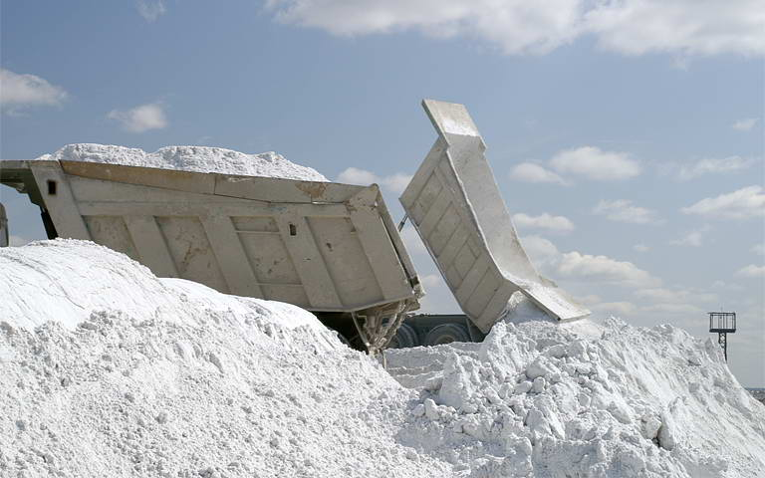
Магнезиальный цемент
Цемент, который имеет в своем составе оксид магния. Обычно это тонкодисперсный порошок, который имеет активную часть, которая и является оксидом магния

Slide 12
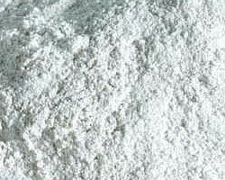
Пластифицированный цемент
Гидравлическое вяжущее вещество, которое получают при измельчении и смешивании портландцементного клинкера с гидрофильной поверхностно-активной добавкой, используя обычную дозировку гипса

Slide 13
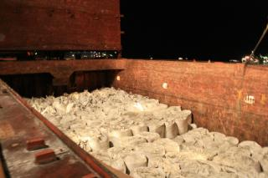
Портландцемент
Гидравлическое вяжущее вещество, которое имеет в своем составе силикаты кальция
Портландцемент изготавливают с помощью измельчения клинкера и гипса

Slide 14
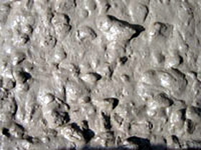
Пуццолановый цемент
Специфическое гидравлическое вяжущее вещество, которое получают при помощи помола и смешивания портландцементного клинкера с активными минеральными добавками и некоторым количеством гипса. Такой цемент очень хорошо твердеет, будучи в воде либо во влажных условиях. Он очень стоек к воздействию грунтовых вод с минеральными солями

Slide 15
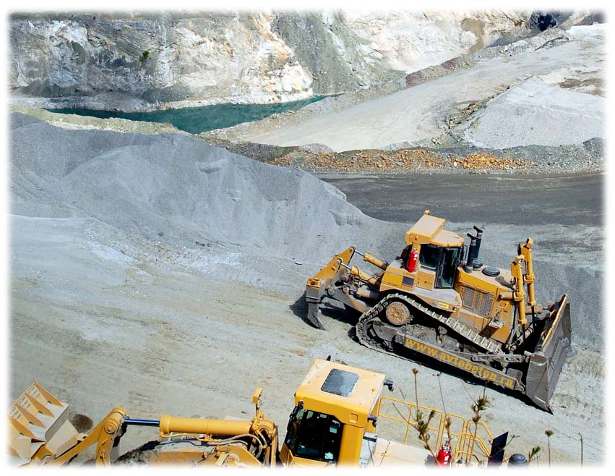
Сульфатостойкий цемент
Разновидность портландцемента. Если сравнивать с обычным портландцементом, то этот цемент имеет значительно большую стойкость к действию минерализованных вод. Тепловыделение у него значительно меньшее. Твердеет он медленнее, чем обычный и морозостойкость у него выше. Такой цемент получают с помощью измельчения клинкера определенного состава

Slide 16
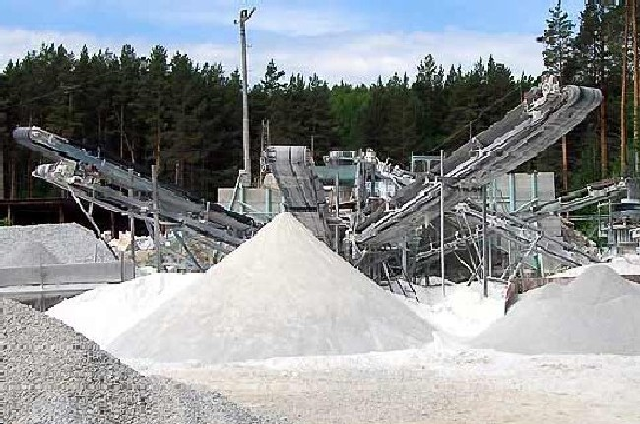
Тампонажный цемент
Тампонажным цементом называется разновидность портландцемента. Его делают с помощью тонкого помола клинкера с гипсом и специальными добавками

Slide 17
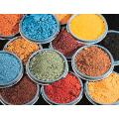
Цветной цемент
Разновидность портландцемента. Его делают на основе белого клинкера при помощи совместного помола с разнообразными пигментами. В качестве пигментов может быть окись хрома. Цветные цементы можно получить и с помощью простого смешивания обычного белого цемента с цветными пигментами.
Цветные цементы очень удачно применять для декоративного оформления сооружений. Он может играть очень важную роль при отделке многоэтажных зданий. Подобные цементы часто используются и для цветных дорожных покрытий на основе цемента. К примеру, это могут быть площади около монументальных сооружений.
Цветные цементы очень склонны к разнообразным усадочным явлениям. Это может вызвать необходимость изготовления растворов и бетонов на качественных заполнителях

Slide 18
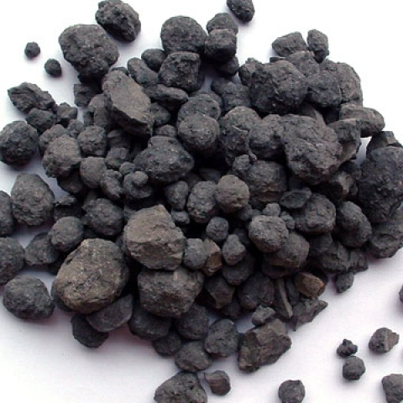
Шлаковый цемент
Общее название для целой группы цементов, получаемые с помощью совместного помола доменных шлаков и добавок-активизаторов, это могут быть известь, либо гипс. Иногда просто смешивают эти компоненты, которые были измельчены заранее. Обычно различают два основных вида шлаковых цементов:
Известково-шлаковый, который содержит 10 - 30% известии примерно до 5% гипса;
Сульфатно-шлаковый, который содержит 15 - 20% гипса и до 5% портландцемента либо до 2 % извести;

